Slide 1
CROPP
Adam Parma, 1.oCL
Notes:
Cropp

Slide 2
Co je to CROPP
Je to Polský obchod s módou pro mladé
Specializuje se na oděvy pro každodenní nošení
Kolekce jsou často inspirovány filmy, seriály a dokonce I PC hry.
Proto je tu o dost levnější zboží s např vaší oblíbenou postavou, než přímo v obchodech autorů a geekshopech.
Pohybuje se na skoro všech sociálních sítích
Vlastní taky E-Shop
Dřív se jmenoval Cropp Town a patří pod skupinu LPP S.A.
Poprvé otevřen r. 2004
180 obchodů v Polsku a 140 v zahraničí
Notes:
-Cropp obchod pro mladé, založen v Polsku r. 2004, který se zaměřuje na oblečení pro každodenní nošení. -Jmenoval se za jejich počátku LPP S.A. ale poté ho změnily na Cropp. -Kolekce oblečení mívají často inspirovány seriály, filmy nebo I Hrami. *Díky tomu u nich lze sehnat např obuv či tričko s oblíbenou postavou za levnější cenu než např u samotného autora video hry, či filmu, kteří tyto „Merče“ prodávají na Geek shopech. -Kromě obchodů a jejich E-Shopu, je také naleznete na sociálních sítích.

Slide 3
Jejich nabídka
Je známý také dobrou, pokud ne výbornou, kvalitou.
Jejich sortiment se obměňuje 2x do roka
Nabízí základní oblečení – Bundy, mikiny, trička a kalhoty.
Taky nabízí vlastní kolekci spodního prádla a plavek
Obuv se super kvalitou – vše od tenisek po sandále
Stylové a praktické doplňky – Batohy, tašky, sluneční brýle, bižuterii
Notes:
-Vyznačuje se nejen velkým výběrem, ale také především dobrou kvalitou. -2x do roka se jejich kolekce mění a u každých kolekcí mají jak Pánské tak Dámské. -Nabízejí kompletní sortiment základního oblečení – Bundy, trička, kalhoty nebo mikiny. -Taky vlastní kolekce spodního prádla nebo plavek.
-Obuv hodně venují pozornost. Nabízejí jej za dobrou cenu z poměrně kvalitních materiálů. Vše od tenisek po sandále. -Cropp prodává také hodně stylových a módních doplňků, např Batohy, tašky, sluneční brýle.

Slide 4
Jejich Služby
Několik poboček po České republice – Praha, Brno, Liberec, Třebíč a dál…
E-Shop – doprava zdarma nad 950 Kč
Doprava jak domů, tak na pobočku přes GLS kurýra
Na pobočkách si můžete věci vyzkoušet.
Způsob Platby – Kartou, bank. převodem nebo dobírkou
Notes:
-Mají rozmístěné pobočky na několik míst po republice.* Zejména ve větších obchodních centrech v Praze, Liberci, Brně. -Při nakupování přes jejich E-Shop máte při koupi nad 950 kč dopravu zdarma. (oproti jiným) A to GLS kurýrem. -Na veškerých pobočkách si můžete jejich sortiment vyzkoušet. -Jejich způsob platby se nějak neliší, klasicky kartou, bankovním převodem nebo dobírkou (při nakupu na eshopu)

Slide 5
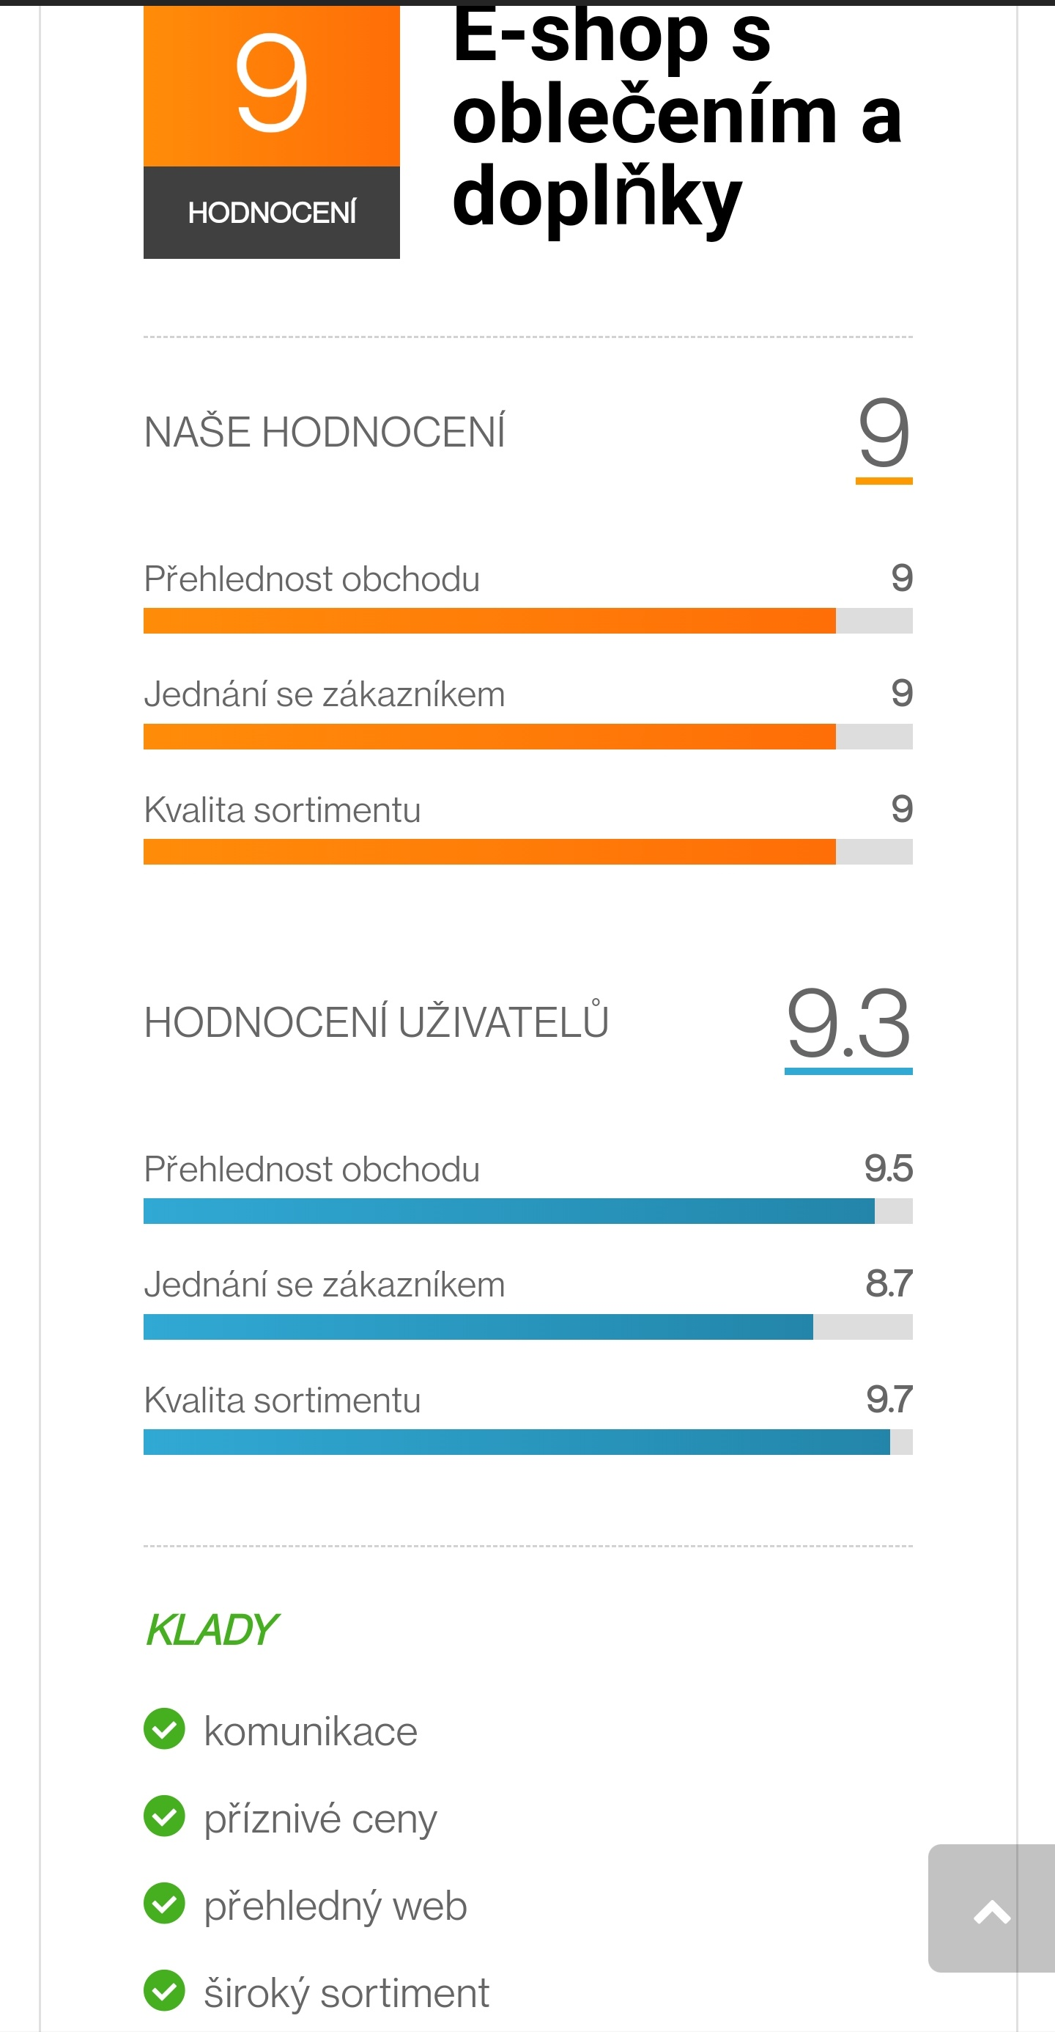
Recenze a propagace
Svoje zboží si propagují přes sociální sítě.
https://youtu.be/4ozAP6IciQY (R&M)
Jejich recenze jedny z lepších
Málo záporů
jsou hodně otevřený zpětné vazbě
Notes:
-Cropp rád propaguje svoje zboží na všech svojich sociálních sítích. *Dost dobře se tak zvýrazňuje. -Především, kde nejvíce shledají pozornost, je jejich YouTube kanál s nejúspěšnějším videm, představení Rick a Morty kolekce.
-Celkově mají Dobré recenze a zejména na instagramu dost poslouchají zpětnou vazbu.

Slide 6
E-Shop : www.cropp.com
Zdroje: www.recenzer.cz
Děkuji za pozornost

